Slide 1


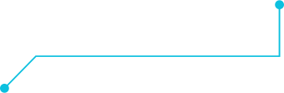
CHILEC
Transformando las licitaciones de mercado en patrones predecibles
CHILE COMPRA
PROYECTO CONDORES

Slide 2




CAOS EN EL
MERCADO DE
LICITACIONES
El mercado público chileno acumula históricamente 826.238 licitaciones de carácter publico privado.
El problema central es que las empresas proveedoras operan de forma completamente reactiva: esperan a que el Estado publique una licitación, entonces actúan.

Slide 3
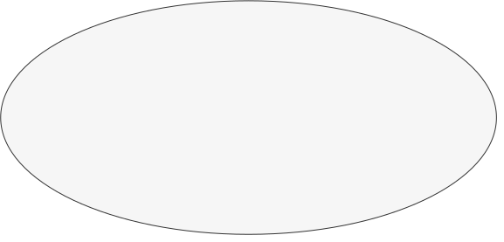
VOLUMEN MASIVO
Más de 800.000 licitaciones, es un mercado grande.
EL ESTADO NO AVISA
Las empresas solo saben de la licitacion despues de la notificación del estado.
Por lo que no pueden preparar una propuesta para ser diferencial a sus competidores.
Existe la necidad por parte de las empresas de información sobre las licitaciones.
TIEMPO
Al ser una propuesta del estado, el tiempo es fundamental a la hora de presentar el proyecto.
CAOS
No sabes que tipo de contrato es el próximo en salir a concurso.

Slide 4
Chile Compra nace como el motor predictivo de licitaciones del mercado.
Las empresas podran prepararse para presentar sus proyectos gracias al motor predictivo

Slide 5
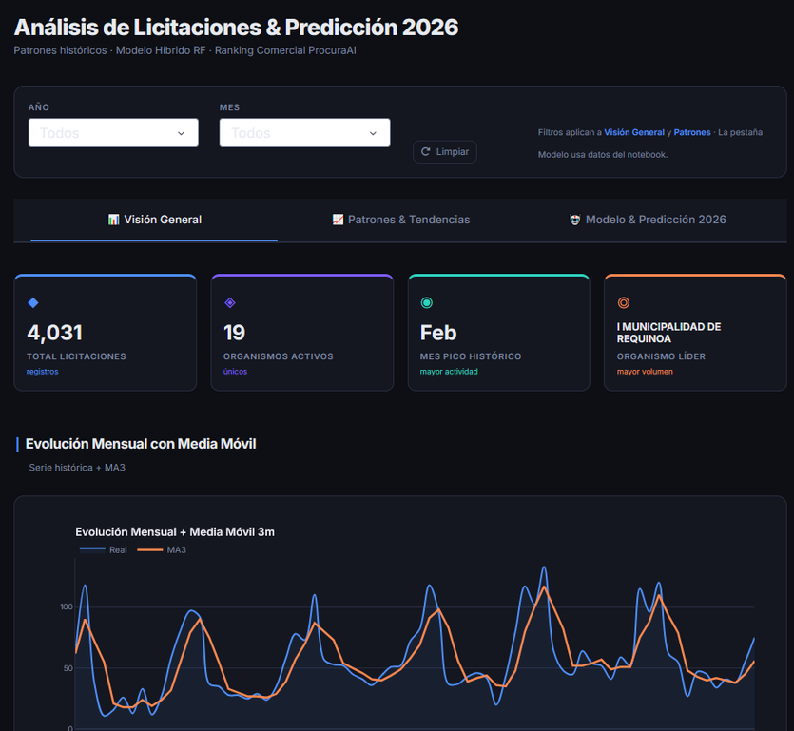
¿CÓMO FUNCIONA?
El gasto público no es aleatorio, sigue patrones predecibles.
Chile Compra es un motor de predictibilidad el cual transforma datos brutos de la API de Mercado Libre en datos estratégicos para empresas.
El motor recoge los datos y los presenta en un dashboard donde el cliente puede ver los datos de forma visual.
Los datos obtenidos son desde el 2020 hasta el 2025.

Slide 6


TRANSFORMA DATOS BRUTOS EN ESTRATEGIA
Extracción
Analisis
Predice
Prioriza
Simplifica
Extracción de datos de la API de Mercado Público.
Limpieza de ruido e identificación de compradores ciclicos.
Modelo de ML que proyecta la demanda a 12 meses.
Ranking para priorizar organismos que licitan de alto potencial.
Visualización en el dashboard de los datos de forma sencilla y organizada.

Slide 7

EXTRACCIÓN DE LA DATA
Se realiza la extracción usando la API de Licitaciones. Establecemos el periodo desde 2020 al 2025.
Herramientas usadas:
Google Colaboratory
Python + librerias
Google Drive

Slide 8
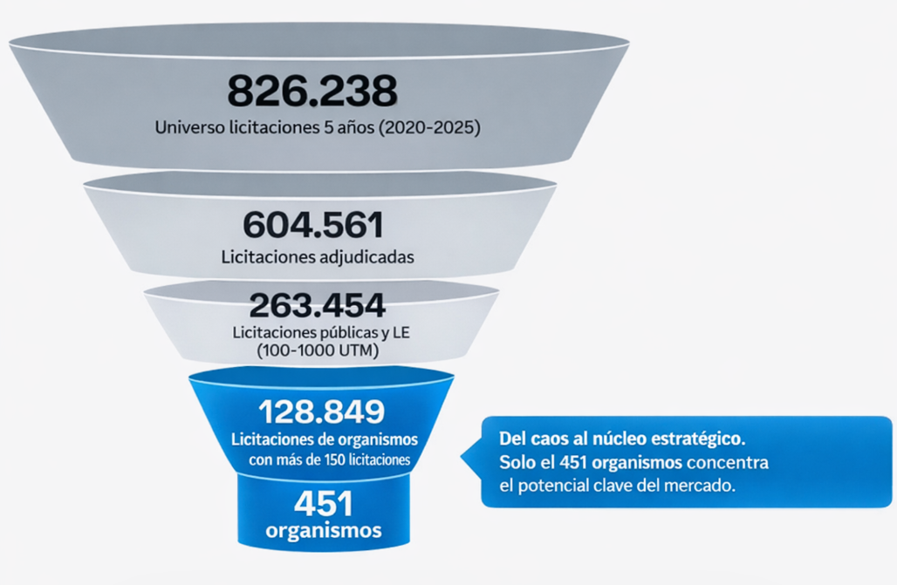
DESCARTAMOS EL RUIDO
Se reduce las 826.238 licitaciones a 451 organismos (empresas), con lo que podemos seccionar las oportunidades reales de contrato.
Logramos con este resultamos averiguar que solo el 25% del mercado concentra una oporunidad real.
UTM (Unidad Tributario Mensual)
UTM | 100 | 1.000
Dolares | 7.300 | 73.000
Pesos Chilenos | 7.000.000 | 70.000.000
Euros | 6.700 | 67.000

Slide 9

Predecibilidad en 6 dimensiones
El volumen sin predecibilidad no es oportunidad, es ruido. Se han evaluado 451 organismos mediante 6 dimensioanes algorítimicas para obtener un score de ciclicidad único.
El volumen sin predecibilidad no es oportunidad, es ruido.
Se han evaluado 451 organismos mediante 5 dimensiones algorítimicas para obtener un score de ciclicidad único. Se obtiene un resultado de evaluación de 4 clusters y se escoge el cluster con mayor score final de los 4, el cual corresponde a 19 organismos y 4.031 licitaciones
Peso Mes Dominante
Proporción de gasto
Concentración
Peso de compras en meses especificos
Ciclicidad relativa
Capacidad de predicción
Entropía Inversa
Nivel de orden en la distribución mensual
Coeficiente de Variación
Bajo = Constante
Estabilidad interanual
Consistencia del mes de mayor compra año a año

Slide 10
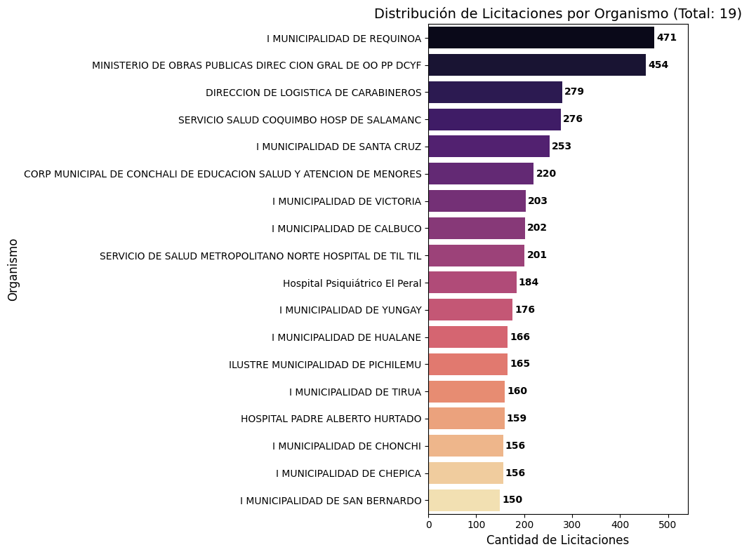
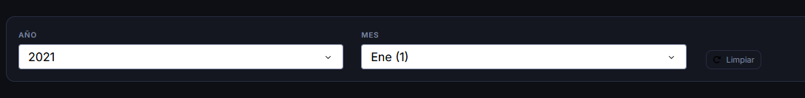
RANKING DE CLIENTES
Podrás ver el TOP 19 de organismos con mayor volumen de licitaciones, de esta manera saber en que clientes puedes enfocarte con mayor volumen/oportunidad.
Tendras a tu disposición un filtro en el dasboard para seleccionar fechas y hallar el mejor organismo por fecha.

Slide 11
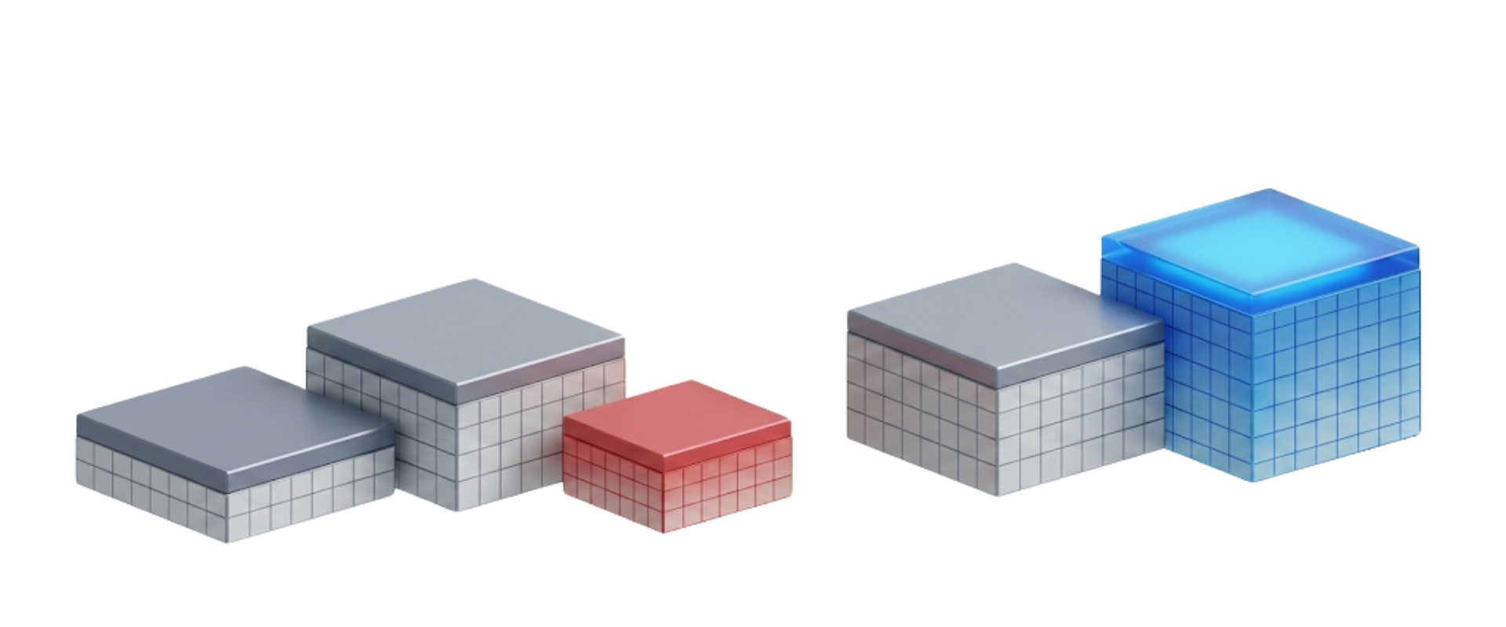
ENTRAMIENTO DEL MOTOR
El motor predictivo fue entrenado, evaluado y comparado utilizando distintos algoritmos de Machine Learning, con el objetivo de seleccionar el modelo con mejor desempeño para la identificación anticipada de licitaciones relevantes.
Random Forest
Híbrido.
MAE : 11.49
RMSE : 13.85
MAPE : 26.23%
Random Forest Optimizado.
MAE : 12.4
RMSE : 14.53
MAPE : 27.86 %
Random Forest
MAE : 10.77
RMSE : 13.72
MAPE : 26.32 %
RL
MAE : 18.69 RMSE: 21.92 MAPE: 41.64 %
XGBoost
MAE : 16.94
RMSE : 19.04 MAPE : 38.27 %

Slide 12
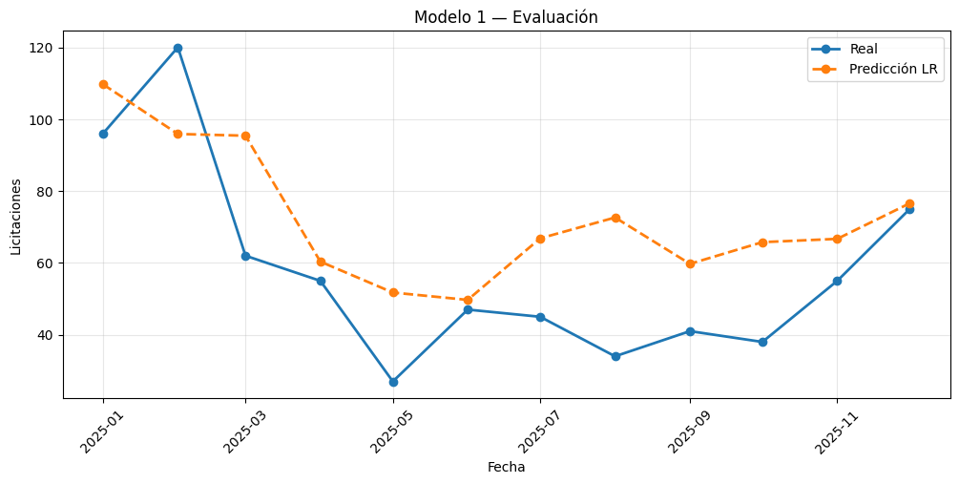
COMPARATIVA DE MODELOS
Modelo 1

Slide 13

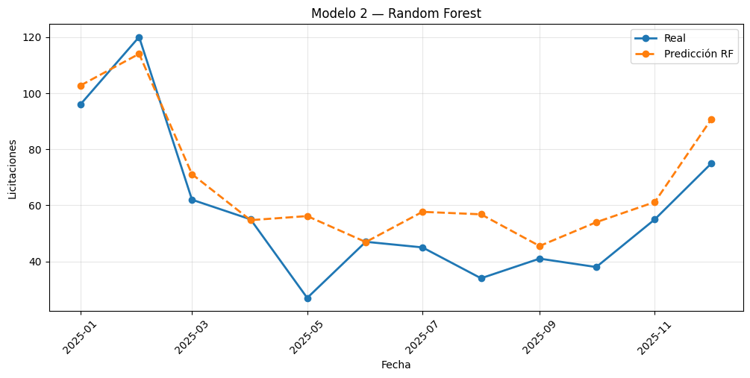
COMPARATIVA DE MODELOS
Modelo 2

Slide 14
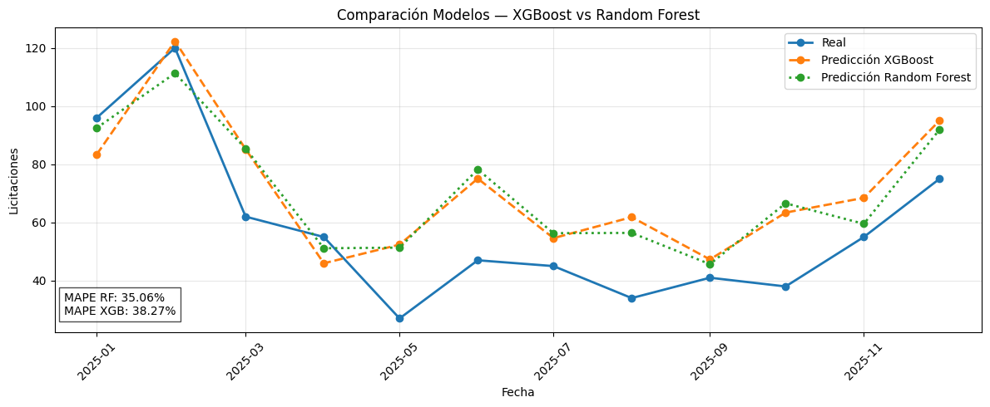
COMPARATIVA DE MODELOS
XGboost VS Random Forest
XGBoost
MAE : 16.94
RMSE : 19.04 MAPE : 38.27 %
Random Forest
MAE : 10.77
RMSE : 13.72
MAPE : 26.32 %

Slide 15
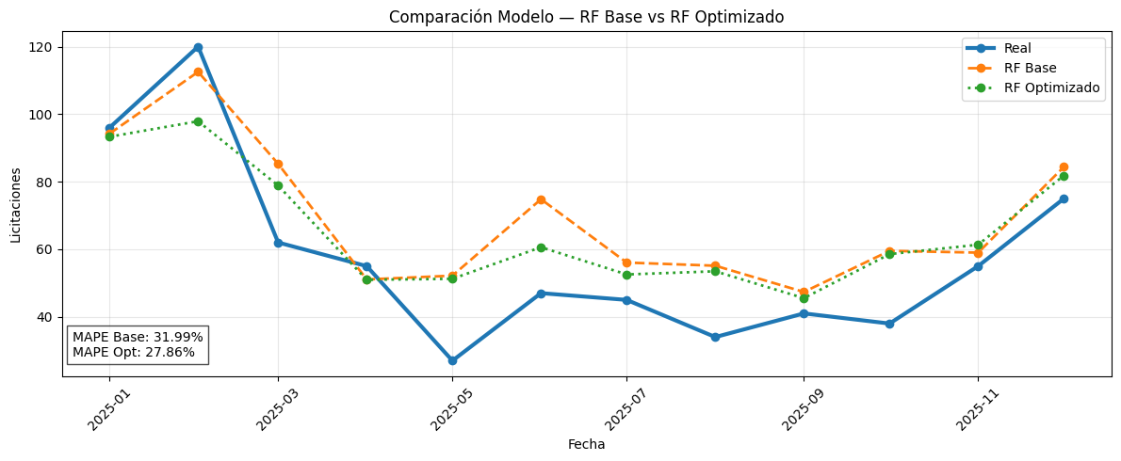
COMPARATIVA DE MODELOS
RF base vs RF Optimizado
Random Forest Optimizado.
MAE : 12.4
RMSE : 14.53
MAPE : 27.86 %
Random Forest
Base II
MAE : 13.58
RMSE : 16.33
MAPE : 31.99 %

Slide 16
COMPARATIVA DE MODELOS
RF base vs RF Optimizado
Random Forest Optimizado.
MAE : 12.4
RMSE : 14.53
MAPE : 27.86 %
Random Forest
Base II
MAE : 13.58
RMSE : 16.33
MAPE : 31.99 %

Slide 17
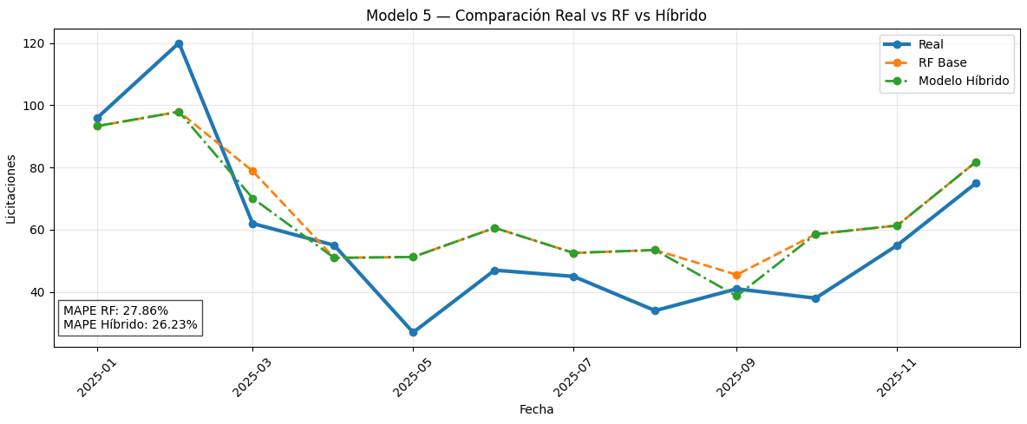
COMPARATIVA DE MODELOS
Comparación Real vs Híbrido
Random Forest
Híbrido.
MAE : 11.49
RMSE : 13.85
MAPE : 26.23%
Random Forest Base
MAE : 10.77
RMSE : 13.72
MAPE : 26.32 %

Slide 18
Encuentra a los mejores clientes por volumen.
Las empresas podran prepararse para presentar sus proyectos gracias al motor predictivo

Slide 19
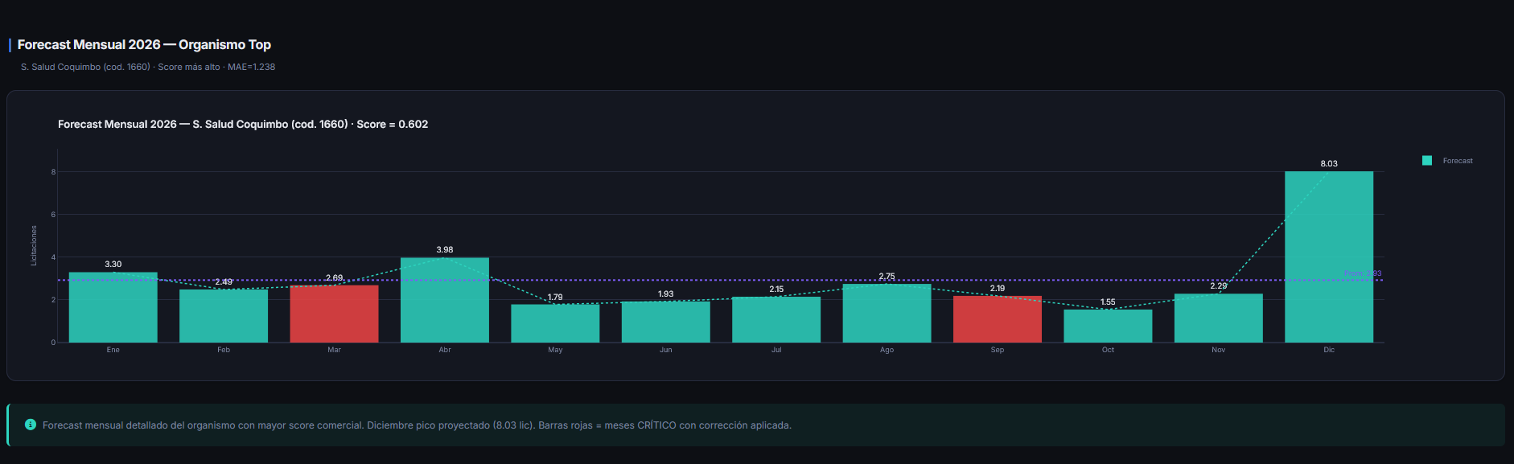
ENCUENTRA EL MEJOR ORGANISMO
Organismo Top

Slide 20
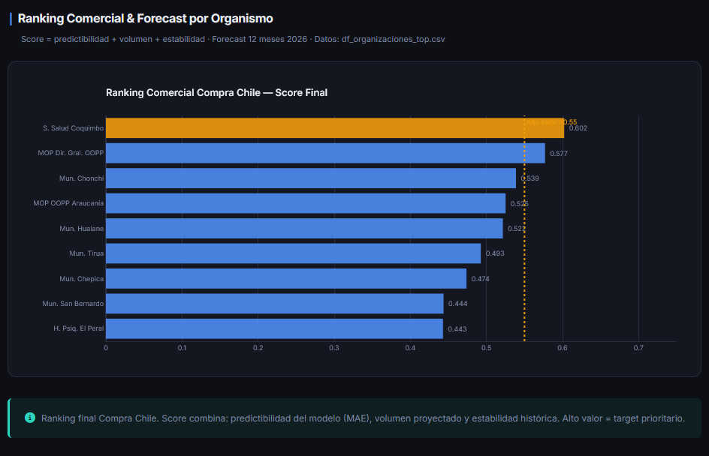
RANKING DE ORGANISMO
Ranking comercial

Slide 21
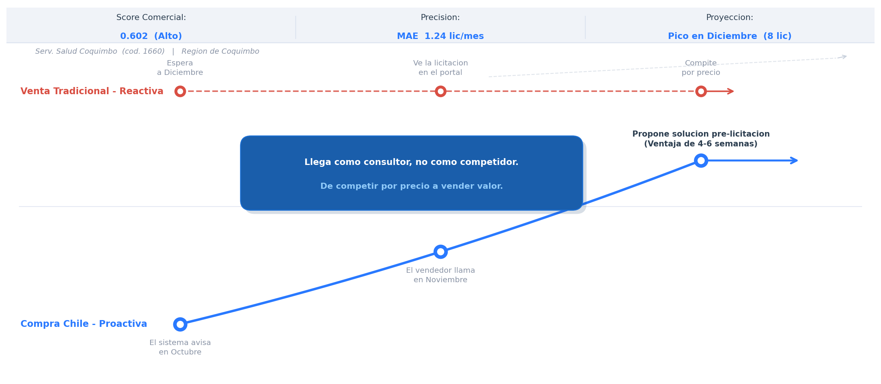
CASO REAL DE USO
Anticipación exacta del organismo Salud Coquimbo

Slide 22
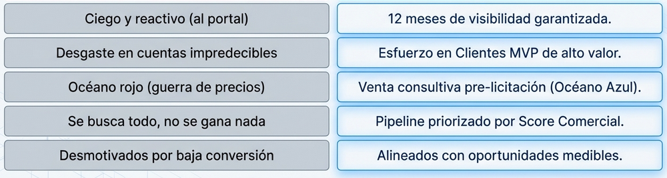
VENTAJA COMPETITIVA
Mercado tradicional
Compra Chile

Slide 23
CONCLUSIONES
OBJETIVO INICIAL
Empezamos con la idea de ver si existia una ciclicidad o posible forma de predecir el lanzamiento de licitaciones en el mercado chileno. No sabíamos si existía o no.
CONCLUSIONES A LAS QUE LLEGAMSO
Vimos que si existía una ciclicidad en los organismos, pero no todos son ciclicos, ademas de hallar un modelo predictivo con posibilidad de adaptación a otros mercados, pudimos saber que organismos son potencialmente mas probables a lanzar una licitación.
Chile compra da herramientas a las empresas para prepararse antes de que notifiquen una licitación.

Slide 24

MUCHAS GRACIAS, POR EL APRENDIZAJE

